Slide 1

Les tests
C’est bon, mangez-en !
INSSET – Ven. 20 Dec. 2013
1/15

Slide 2
Me
Clément Herreman
Software engineer @ Luceo
PHP depuis 2008
Symfony depuis 2009
Git, javascript, testing, qualité…
Tw: @clemherreman
Mail: clement.herreman@gmail.com
INSSET – Ven. 20 Dec. 2013
2/15
Notes:
On recrute

Slide 3
Déroulement
Menu de cette séance
Présentation et principes
Démo et outils
Protips et teasing…
INSSET – Ven. 20 Dec. 2013
3/15
Notes:
Demo : pas se moquer
Protips : retour expérience
But: connaître, avoir les bon outils et la philosophie, pas expert

Slide 4
Présentation
Et principes
INSSET – Ven. 20 Dec. 2013
4/15
Notes:
Rien à voir (« montage »)

Slide 5
Présentation
Fonctionnel / Acceptance
Intégration
Unitaire
INSSET – Ven. 20 Dec. 2013
5/15
Notes:
Toujours le même principe, a peu de choses près

Slide 6
Caractéristiques
INSSET – Ven. 20 Dec. 2013
6/15
Notes:
Rien à voir (« montage »)

Slide 7
Cycle de test
INSSET – Ven. 20 Dec. 2013
7/15
Notes:
Rien à voir (« montage »)

Slide 8
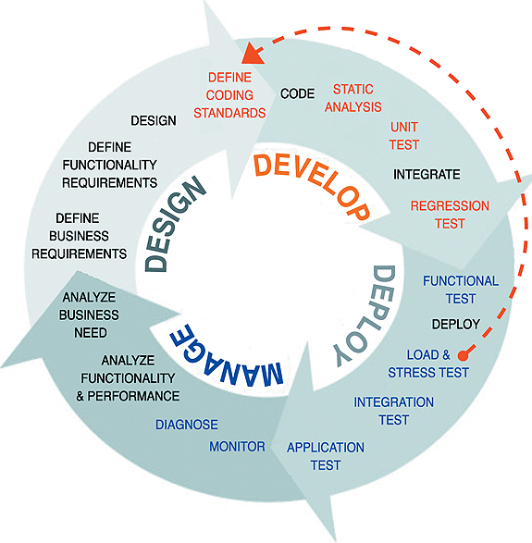
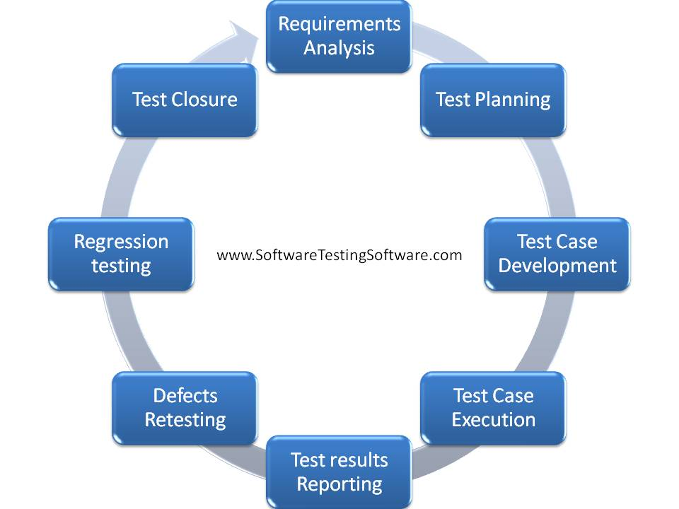
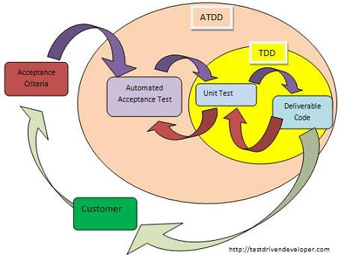
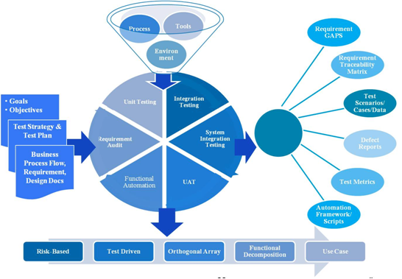
Présentation
INSSET – Ven. 20 Dec. 2013
8/15
Notes:
Toujours le même principe, a peu de choses près

Slide 9
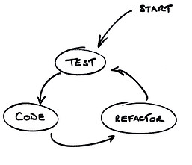
Présentation
INSSET – Ven. 20 Dec. 2013
9/15
Notes:
Toujours le même principe, a peu de choses près

Slide 10
Prouver que ca marche
Faux
INSSET – Ven. 20 Dec. 2013
10/15
Notes:
Rien à voir (« montage »)

Slide 11
Avoir confiance
INSSET – Ven. 20 Dec. 2013
11/15
Notes:
Rien à voir (« montage »)

Slide 12
Difficile
Vrai
Long
Pieds
INSSET – Ven. 20 Dec. 2013
12/15
Notes:
Rien à voir (« montage »)

Slide 13
Instant démo
Pas de mouvements brusques, merci
INSSET – Ven. 20 Dec. 2013
13/15

Slide 14
Protips
Et divers conseils
INSSET – Ven. 20 Dec. 2013
14/15

Slide 15
Merci de votre écoute
Place aux questions
INSSET – Ven. 20 Dec. 2013
15/15

